Slide 1
POMORSKI NAUTIČAR Prijevoz opasnih tereta morem, 4.razred Upotreba EMS (IMO Emergency Procedure for Ships carrying dangerous Goods) Upotreba IMO Medical First Aid Guide for use in Accidents Involving Dangerous Goods (MFAG)
Odgojno-obrazovni ishodi:
Objasniti postupke u slučaju požara ili zagađivanja opasnim teretima (EMS)
Objasniti postupke za pružanje prve medicinske pomoći u slučaju nezgoda i hitnosti (MFAG)
Primijeniti Tablice EMS i MFAG iz IMDG-a
Predavač:
Kap.Renato Dudić, profesor-savjetnik
Notes:
Naslovni slajd – promijenite naslov i ostalo. Ne smijete dodavati grafike ili tekstualne okvire!

Slide 2
PRIMJENA EMS I MFAG
Kap.Renato Dudić©2023

Slide 3
EMS - Emergency Procedure for Ships carrying
dangerous Goods
EMS je plan za djelovanje u slučaju požara ili curenja (propuštanja) opasnih tereta.
U stupcu (koloni) 15 DGL-a – Vol.II
nalaze se šifre F i S
F (fire, požar)
S (spoil, curenje)
Šifre za požar su od F-A do F-J
Šifre za curenje su od S-A do S-Z
POSTUPCI U SLUČAJU
HITNOSTI
DGL
STUPAC 15
ŠIFRE F
ŠIFRE S
Kap.Renato Dudić©2023

Slide 4
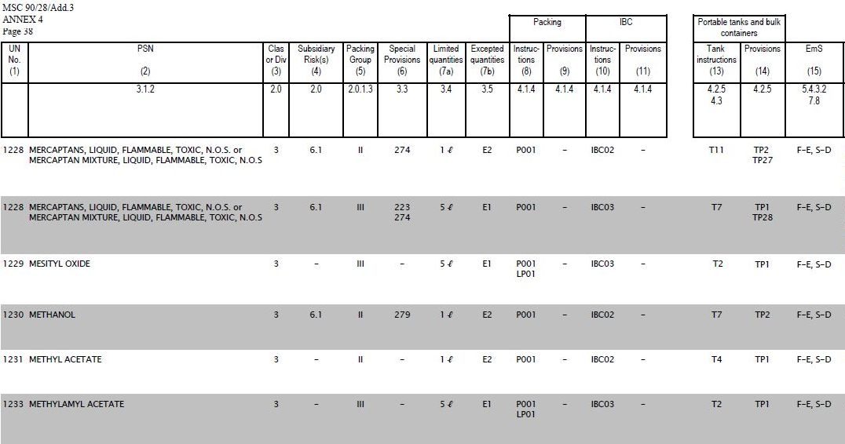
Primjer tereta: PSN: METHANOL, UN 1230, Klasa 3 DGL (IMDGVol.II)
Kap.Renato Dudić©2023
ŠIFRE ZA POSTUPKE

Slide 5
Primjer utvrđivanja plana za slučaj požara i curenja-EMS
PSN: METHANOL
UN: 1230
Klasa: 3
DGL – Vol.II
METHANOL
STUPAC 15
F-E
S-D
U DG listi, u koloni 15, za teret METHANOL
pronašli smo šifre za plan u slučaju
požara i curenja-EMS.
Šifre su za:
POŽAR: F – E
CURENJE: S - D
S šiframa idemo u knjigu SUPPLEMENT – dodatak IMDG kodeksu
TABLICE S OPISANIM POSTUPCIMA
ZA SLUČAJ POŽARA ILI CURENJA
Kap.Renato Dudić©2023

Slide 6
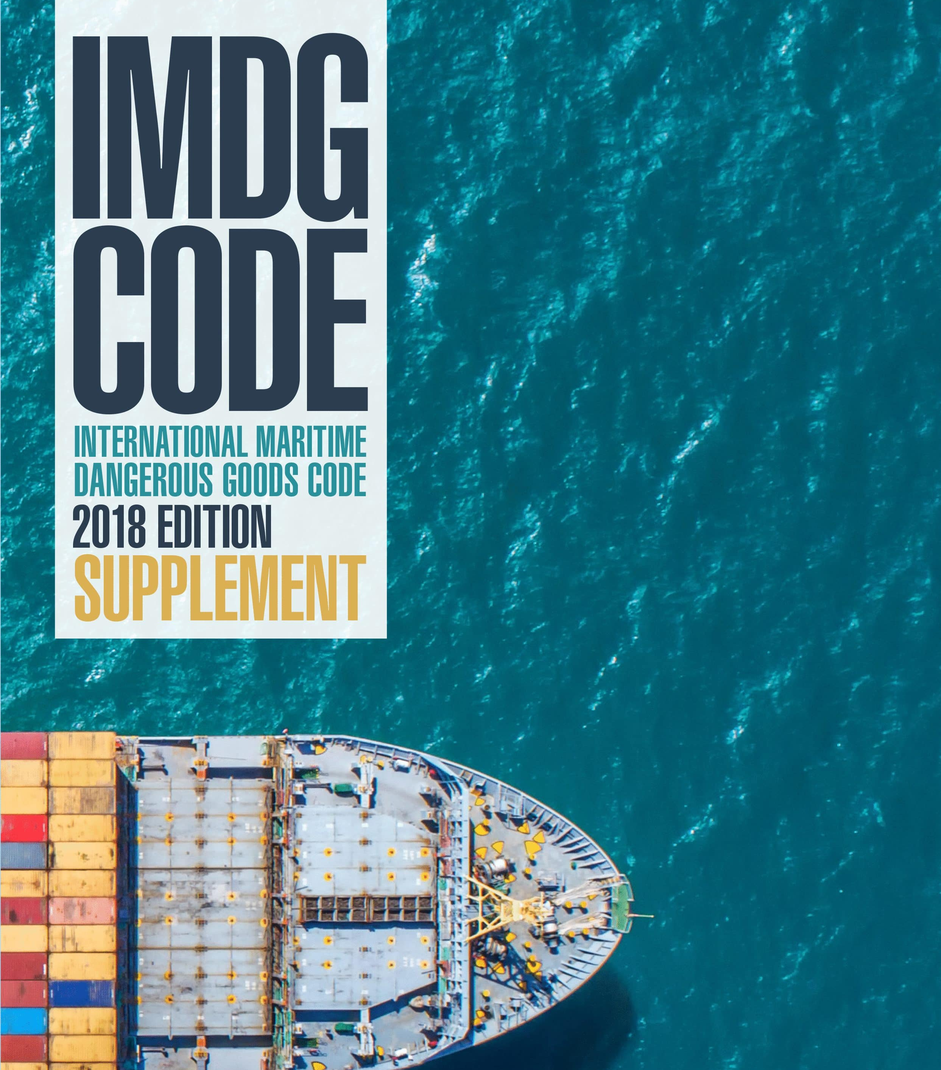
Tablice s uputama za postupke u slučaju požara
ili curenja nalaze se u dodatku IMDG-a, tzv.
SUPPLEMENT
Kap.Renato Dudić©2023

Slide 7
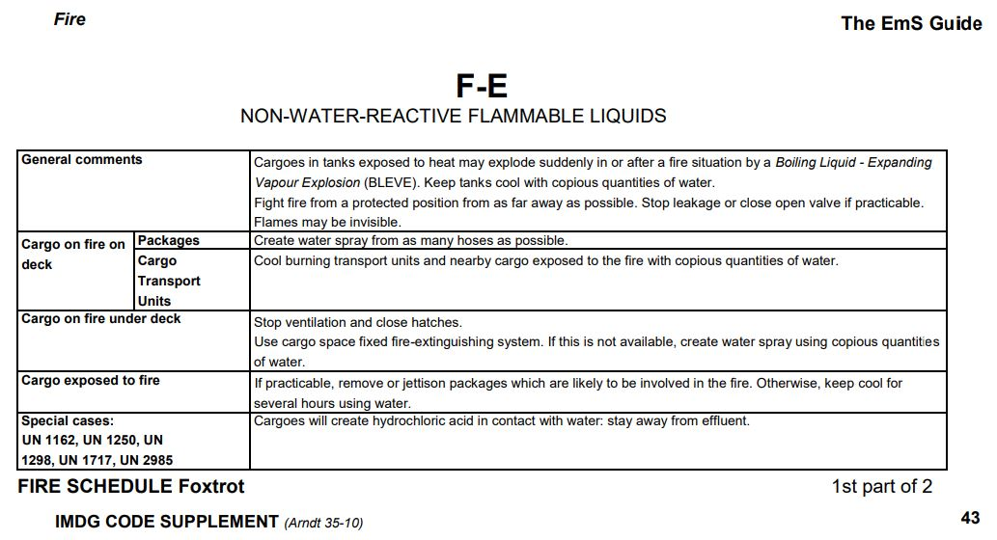
Primjer tereta: PSN: METHANOL, šifra: za požar F-E SUPPLEMENT
Kap.Renato Dudić©2023

Slide 8
POSTUPCI ZA SLUČAJ POŽARA
Kap.Renato Dudić©2023

Slide 9
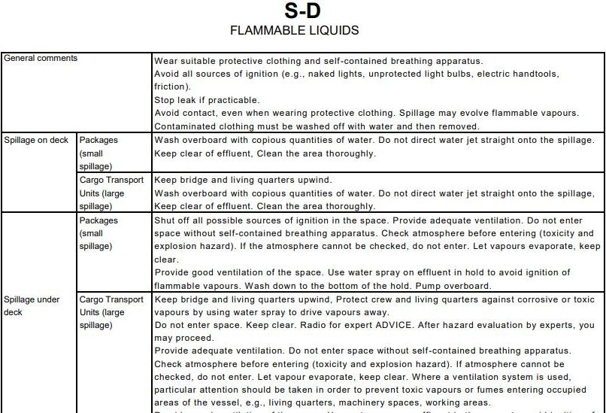
Primjer tereta: PSN: METHANOL, šifra: za curenje S-D SUPPLEMENT
Kap.Renato Dudić©2023

Slide 10
POSTUPCI ZA SLUČAJ CURENJA
Kap.Renato Dudić©2023

Slide 11
MFAG - Medical First Aid Guide for use in Accidents Involving Dangerous Goods
MFAG je vodič za pružanje hitne medicinske pomoći u slučaju nezgode – kontakta s teretom.
Nalazi se u SUPLEMENT-u IMDG kodeksa kao zasebna publikacija.
Pomaže nam pri izboru mjera u slučaju fizičkog kontakta s opasnim teretima.
Odnosi se na preporuke pri postavljanju dijagnoze, pružanju prve medicinske pomoći
i davanju medikamenata.
Postupak:
U MFAG-u (SUPPLEMENT- Appendix15) nalazi se popis tereta s pripadajućim UN brojem.
Teretu je pridružen broj od 1 do 20.
Brojevi predstavljaju broj tablice
U MFAG-u pronađemo broj tablice i postupamo po uputama koje su u njoj navedene
Kap.Renato Dudić©2023

Slide 12
MFAG
Tablice s uputama za postupke pružanja hitne medicinske pomoći u slučaju nezgode a nalaze se u dodatku IMDG-a, tzv.
SUPPLEMENT
Kap.Renato Dudić©2023

Slide 13
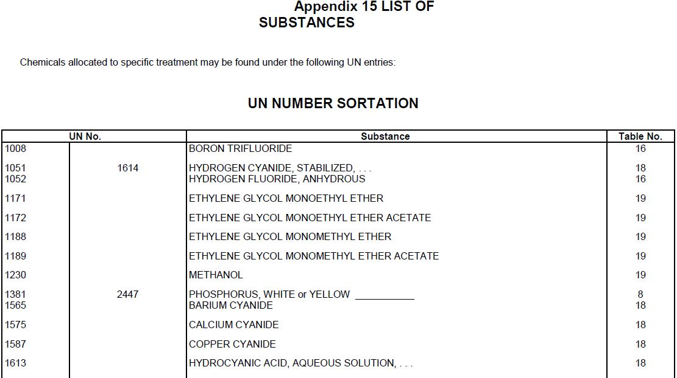
Primjer tereta: PSN: METHANOL, UN 1230 – Tablica 19 SUPPLEMENT-Appendix 15
Kap.Renato Dudić©2023

Slide 14
Primjer tereta: PSN: METHANOL, UN 1230 – Tablica 19 SUPPLEMENT-Appendix 15
Broj Tablice 19

Slide 15
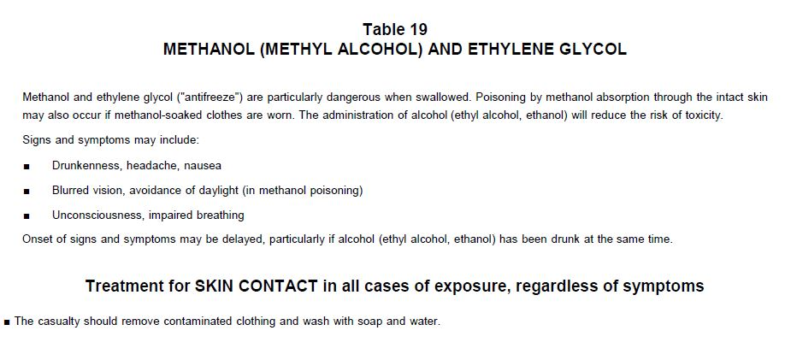
Primjer tereta: PSN: METHANOL, UN 1230 :Tablica 19 SUPPLEMENT-Appendix 15
Kap.Renato Dudić©2023

Slide 16
SIMPTOMI DIJAGNOZA I TRETMAN
Kap.Renato Dudić©2023

Slide 17
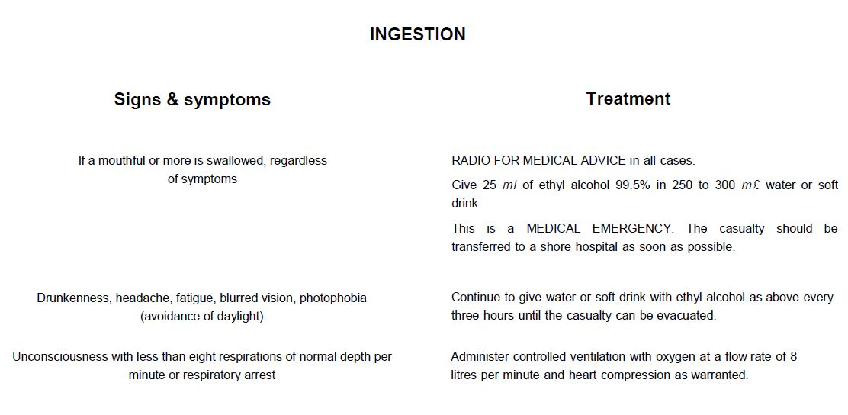
SIMPTOMI DIJAGNOZA I TRETMAN
Kap.Renato Dudić©2023

Slide 18
Teret: PSN: METHANOL, UN 1230 SUPPLEMENT (EMS: F-E;S-D MFAG: 19)
SAŽETAK IZ TABLICA
prijevod
POŽAR: F – E
Za teret na palubi ili u kontejneru:
‘’Zalijevati’’ požarnim crijevima u max. količinama
Za teret u skladištu:
Zaustaviti ventilaciju
Gasiti ugrađenim PP sustavom ili požarnim crijevima
Posebni slučajevi (odnosi se na naš primjer):
Teret u kontaktu s vodom stvara hidroklornu kiselinu,
držati se podalje od utjecaja
CURENJE: S – D (zapaljiva tekućina)
Za teret na palubi:
Curenje može stvarati zapaljive pare,
Obući zaštitnu odjeću
Ispirati s velikim količinama vode
Postaviti brod na vjetar
Za teret u skladištu:
Osigurati učinkovitu ventilaciju
Eliminirati izvore topline
Ne ulaziti u prostor bez dišnog aparata
EMS
TABLICA 19:
Simptomi:
Omamljenost
Priviđenja
Otežano disanje
Tretman u slučaju kontakta s kožom:
Odstraniti odjeću i isprati s vodom
i sapunom.
Terapija:
Uzimati 25ml etilnog alkohola (99,5%-tni)
umješanog u 250-300 ml vode ili soka
Ako je moguće, treba hitno posjetiti
bolnicu
MFAG
Kap.Renato Dudić©2023

